Slide 1
PHÁT TRIỂN HỆ THỐNG ĐIỆN THOẠI RIÊNG CHO MỘT CÔNG TY
MENTOR: VÕ VĂN Ý
SINH VIÊN: PHẠM THỊ THÙY LĨNH

Slide 2
Công nghệ sử dụng
2. Demo sản phẩm

Slide 3


Công nghệ sử dụng
Phần mềm tổng đài Trixbox dựa trên Asterisk

Slide 4
VoIP
Voice over Internet Protocol
VoIP là một công nghệ cho phép truyền thoại sử dụng giao thức mạng IP, trên cơ sở hạ tầng sẵn có của mạng Internet
VoIP kết hợp sử dụng cả hai loại chuyển mạch kênh và chuyển mạch gói.

Slide 5
PBX
Private Branch Exchange
PBX - là hệ thống tổng đài nội bộ được đặt tại nhà thuê bao
PBX là hệ thống trung chuyển giữa các đường dây điện thoại bên ngoài của công ty điện thoại tới máy điện thoại nội bộ trong tổng đài PBX
Tính năng tương tác thoại (IVR), Voicemail, phân phối cuộc gọi tự động (ACD)…

Slide 6
PSTN
Public Switched Telephone Network
PSTN là mạng chuyển mạch điện thoại công cộng hay nói cách khác là mạng kết nối tất cả các hệ thống tổng đài chuyển mạch-mạch.
Chất lượng cuộc gọi trên mạng PSTN bao giờ cũng tốt hơn trên mạng internet nhưng đổi lại chi phí lại đắt hơn rất nhiều.
PSTN sử dụng các con số điện thoại để chuyển mạch cuộc gọi giữa các tổng đài điện thoại

Slide 7
TMD
Time Division Multiplexing
Là kỹ thuật ghép kênh phân chia thời gian, nhiều tín hiệu có thể truyền đồng thời trên một đường truyền
TDM được sử dụng chuyển thoại trong hệ thống mạng PSTN

Slide 8
Các Hình Thức Báo Hiệu Giao Tiếp TDM
FXO
FXS
FXO là một thiết bị mạch điện được kết nối với đường line điện thoại thông thường
Đóng vai trò như thiết bị MODEM 56kbps hay máy Fax dùng để kết nối với đường dây điện thoại.
FXS là thiết bị mạch điện để giao tiếp với máy điện thoại analog thông thường

Slide 9
Các Hình Thức Báo Hiệu Giao Tiếp TDM
Báo hiệu analog giữa đầu cuối và tổng đài
tín hiệu mời quay số
tín hiệu bận
rung chuông
trạng thái nhấc máy
gác máy
Báo hiệu giữa các tổng đài
Signaling System # 7

Slide 10
Giao Thức Trên Mạng Điện Thoại VoIP
SIP - Session Initation Protocol
SIP có thể được truyền với giao thức lớp vận chuyển là UDP hoặc TCP
Giao thức SIP thực hiện chức năng thiết lập và báo hiệu cuộc gọi như: tín hiệu mời quay số, tín hiệu bận…
RTP và NAT
RTP là giao thức không chỉ thực hiện chuyển các gói thoại qua Internet mà còn có cả video nữa
RTP làm việc chuyển các gói dữ liệu thoại cũng trên hai hướng: nhận và phát
IAX - Inter Asterisk Exchange
IAX chuyển tải thoại và báo hiệu trên cùng một kênh (in band)

Slide 11
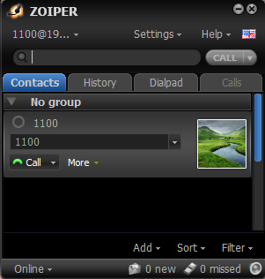
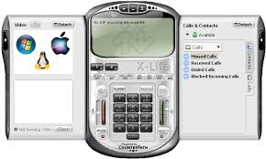
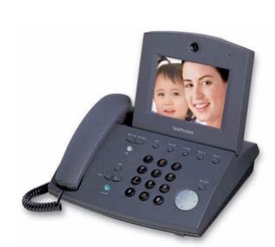
Thiết Bị VoIP
IP Phone
Softphone

Slide 12
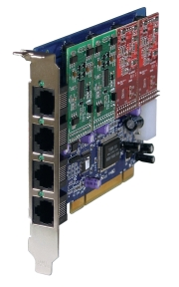
Thiết Bị VoIP
Card giao tiếp với PSTN

Slide 13
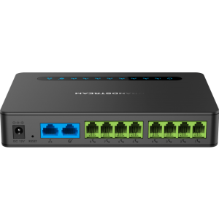
Thiết Bị VoIP
ATA - Analog Telephone Adapter

Slide 14
Codecs
Một tập các quy luật được sử dụng để chuyển đổi các tín hiệu thoại dạng Analog sang tín hiệu số và ngược lại.
Thuật toán codec để thực hiện chuyển đổi tín hiệu analog sang tín hiệu số dạng nhị phân (0,1) như G711, GSM, G729…
G729 là thuật toán codec tốt nhất hiện nay trong hệ thống VoIP

Slide 15
QoS
Quality of Service
Độ trễ
Trễ được định nghĩa là khoảng thời gian tính từ lúc tín hiệu thoại đi từ miệng người nói tới tai người nghe.
Trễ trên mạng lưới, trễ trên bộ mã hóa giải mã, trễ trong quá trình đóng gói, trễ bộ đệm, trễ xử lý tiếng nói…
Độ trượt
gói tín hiệu thoại trong quá trình truyền từ nguồn đến đích sẽ gặp phải những điều kiện khác nhau trên mạng lưới do đó thường đến đích với những khoảng trễ khác nhau
Độ mất gói, giới hạn băng thông, tiếng vọng

Slide 17
Asterisk là hệ thống chuyển mạch tích hợp vừa là công nghệ truyền thống TDM vừa là chuyển mạch VoIP
Phần mềm nguồn mở được viết bằng ngôn ngữ C chạy trên hệ điều hành Linux
Đem đến cho người sử dụng tất cả các tính năng và ứng dụng của hệ thống tổng đài PBX và cung cấp nhiều tính năng mà tổng đài PBX thông thường không có được
Hệ thống trả lời tự động IVR
Voice mail ( hộp thư thoại ):
Call Forwarding (chuyển cuộc gọi):
Caller ID (hiển thị số gọi):
Time and Date:

Slide 18
TrixBox là một chương trình mã nguồn mở được xây dựng trên nền hệ điều hành CentOS kết hợp với phần mềm Asterisk

Slide 19
Cấu hình Giao tiếp SIP và IAX
Server – Asterisk
Tạo extension cho SIP device.
Cập nhật thay đổi lên server
Client
SIP phone : X-lite
IAX phone : sử dụng IDEFISK

Slide 20
DialPlan
Dialplan cho biết các cuộc gọi sẽ được xử lý như thế nào qua hệ thống Asterisk.
Dialplan bao gồm tập hợp các dòng lệnh hay các ứng dụng theo một trình tự nào đó mà hệ thống phải thực hiện để đáp ứng nhu cầu chuyển mạch cuộc gọi.

Slide 21
DialPlan
Extentions (số nội bộ)
Priorities (thứ tự thực hiện)
Applications (các ứng dụng)
Contexts ( ngữ cảnh)

Slide 22
IVR
Interactive Voice Response
Hệ thống tổng đài trả lời tự động
Giúp phân luồng khách hành qua phím bấm dựa trên nội dung lời chào cuộc gọi.
Cấu hình extentions.conf

Slide 23
ACD
Automatic Call Distributor
Phân phối các cuộc gọi vào hệ thống tổng đài
Hệ thống tiếp nhận các cuộc gọi từ bên ngoài để đưa vào hệ thống hàng đợi, sau đó chuyển đến nhân viên trả lời theo những chiến lược thích hợp
Cấu hình extentions.conf, Agent.conf, queue.conf

Slide 24
MeetMe
Tính năng cho phép nhiều người có thể cùng nhau trao đổi nói chuyện với nhau trong phòng hội thoại “room”.
Cấu hình: extention.conf
Tạo ra phòng hội thoại “room” trong tập tin cấu hình meetme.conf.
Khai báo phòng hội thoại ”room” trong kế hoạch dialplan để cho mọi người có thể gọi đến

Slide 25
VoiceMail
Voicemail là một hộp thư thoại có chứa các đoạn tin nhắn bằng âm thanh (tin nhắn thoại)
Cấu hình: extention.conf
Tạo ra hộp thư thoại trong tập tin cấu hình voicemail.conf
Khai báo hộp thư thoại trong kế hoạch dialplan để cho mọi người có thể gọi đến

Slide 26
Thanks For Watching

